Slide 1
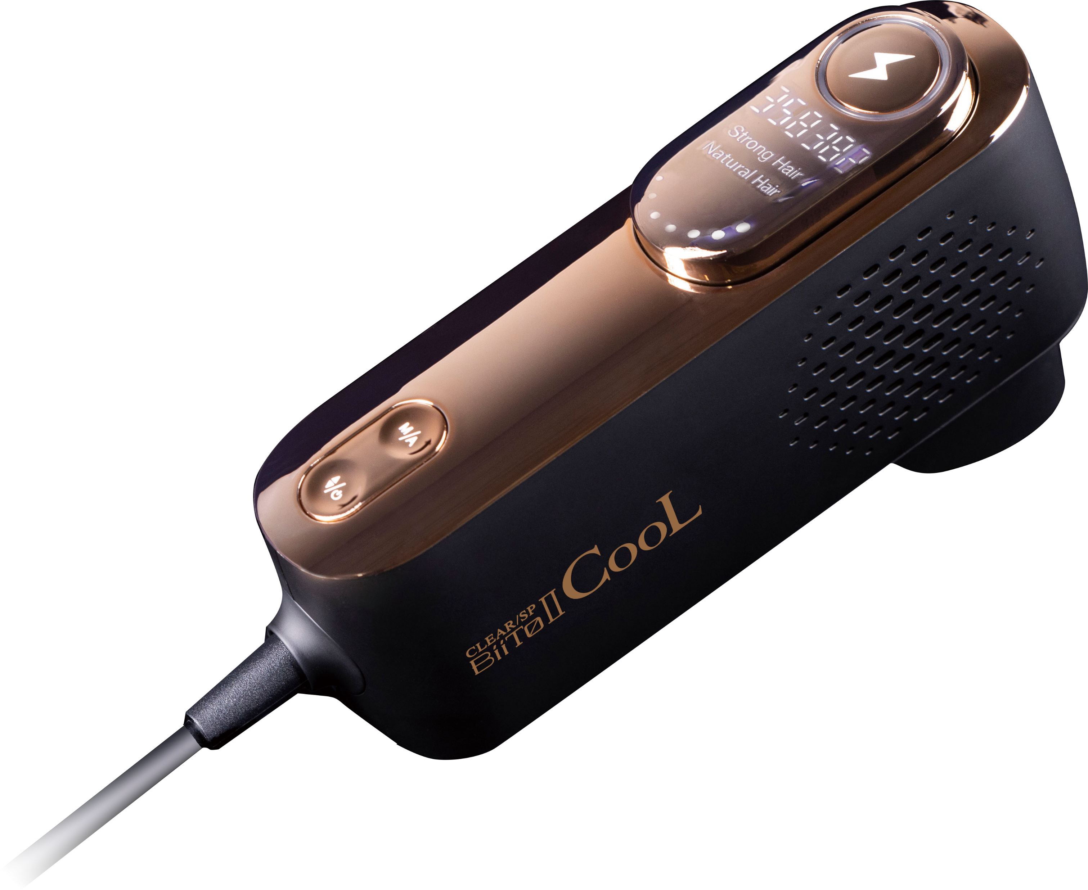

髭
ヒゲに対応している脱毛器
もいける！
57,200円(税込)

